Slide 1
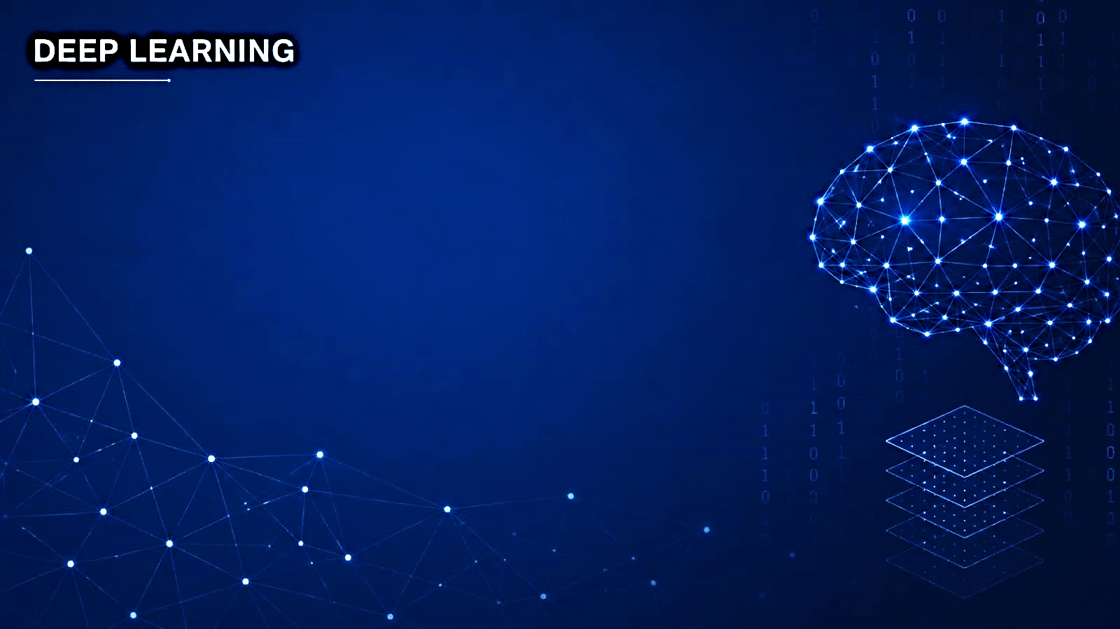

EMSI — École Marocaine des Sciences de l'Ingénieur
Module : Deep Learning
Conception, Implémentation et Analyse
de Modèles de Deep Learning
MLP · CNN · Seq2Seq
Présentée par :
JOUICHAT Khadija
Encadrée par :
Mme. HIDILA Zineb
Filière :
Ingénierie d’Intelligence Artificielle & Data (IIAD)
Année :
2025 – 2026
Notes:
Slide de garde — présenter rapidement l'équipe et le contexte du projet.

Slide 2



Introduction
Pourquoi ces trois architectures ?
MLP
CNN
Seq2Seq
Données tabulaires
(features structurées)
Images & structures
spatiales 2D
Séquences & traduction
automatique
Objectif : Adapter l'architecture à la nature des données — PyTorch comme framework principal.
3
100K+
3
Architectures
Paramètres (avg)
Datasets réels
Notes:
Expliquer pourquoi chaque architecture répond à un besoin spécifique lié à la structure des données.

Slide 3
Plan de la Présentation
01
Introduction & Objectifs
04
Partie III — Seq2Seq (Traduction EN→DE)
02
Partie I — MLP (Données tabulaires)
05
Résultats & Discussion
03
Partie II — CNN (Images MNIST)
06
Conclusion & Perspectives
Notes:
Présenter le plan en 30 secondes — montrer la cohérence globale du projet.

Slide 4
Partie I — MLP
Breast Cancer Wisconsin · Classification binaire
Dataset
Architecture
Caractéristique | Valeur
Échantillons | 569
Features numériques | 30
Classes | 2 (malin / bénin)
Déséquilibre | 37 % / 63 %
30
128
64
32
2
Entrée
Cachée 1
Cachée 2
Cachée 3
Sortie
BatchNorm : Stabilise l'entraînement
Adam lr=0.001 : Optimiseur adaptatif
ReLU : Activation non-linéaire
Xavier Init. : Initialisation retenue
Dropout 0.3 : Évite le surapprentissage
Paramètres totaux : 14 818
Notes:
Insister sur l'initialisation Xavier retenue après comparaison des 4 stratégies. Architecture en entonnoir : 30→128→64→32→2.

Slide 5
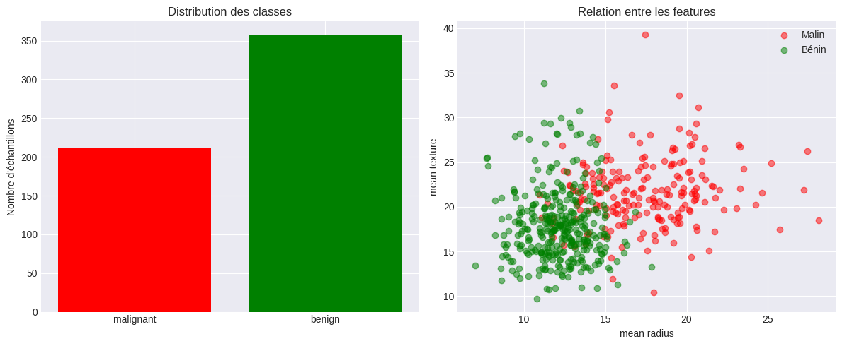
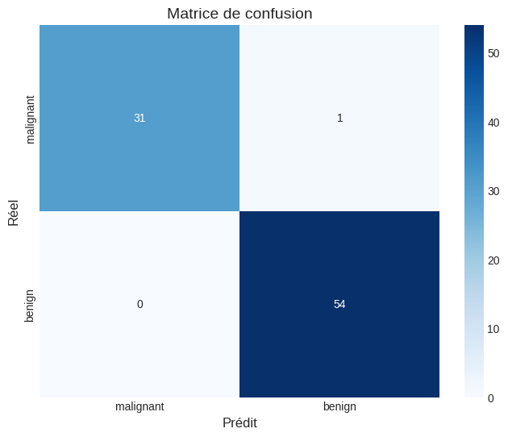
Partie I — MLP : Résultats
Entraînement 100 époques · Adam lr=0.001 · ReduceLROnPlateau
Métriques (Test)
Métrique | Malin | Bénin
Précision | 1.00 | 0.98
Rappel | 0.97 | 1.00
F1-score | 0.98 | 0.99
98.84%
Accuracy globale
Seul 1 échantillon malin mal classé (faux négatif).
BatchNorm + Dropout + Xavier = combinaison gagnante.
Notes:
Mettre en avant le F1=0.98 sur la classe maligne — critique en médecine. Expliquer pourquoi le rappel est prioritaire sur la précision.

Slide 6
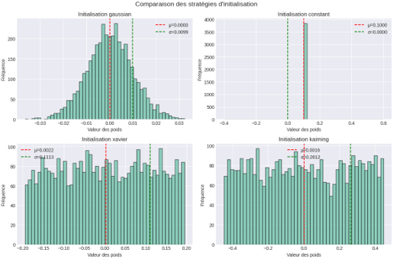
Initialisation des poids
Gaussienne · Constante · Xavier · Kaiming
Stratégie | Variance | Adapté pour | Résultat
Gaussienne N(0,0.01) | Très faible | Prototypage | Convergence lente
Constante (0.1) | Nulle | — | Symétrie brisée, sous-optimal
Xavier (Glorot) ✓ | Adaptée (2/(n_in+n_out)) | Tanh/Sigmoid/ReLU | Retenue — meilleure convergence
Kaiming (He) | Adaptée (2/n_in) | ReLU | Légèrement moins performant ici
Notes:
Xavier contrôle la variance des activations à travers les couches — évite l'explosion ou l'évanescence du gradient.

Slide 7
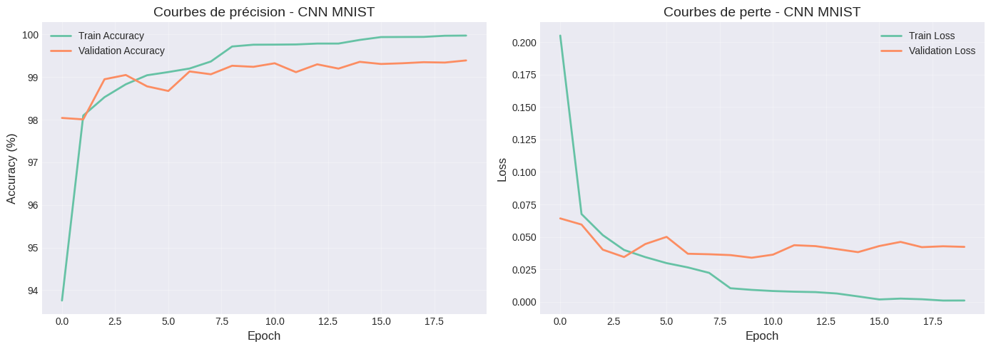
Partie II — CNN
MNIST · Classification de chiffres manuscrits
Dataset MNIST
Architecture CNN
Conv1
32 filtres
Conv2
64 filtres
Conv3
128 filtres
FC Head
256→128→10
Conv 3×3
BN+ReLU
MaxPool 2×2
Conv 3×3
BN+ReLU
MaxPool 2×2
Conv 3×3
BN+ReLU
MaxPool 2×2
AvgPool
Flatten
Dropout 0.5
 | Valeur
Images train | 60 000
Images test | 10 000
Taille | 28×28 px
Classes | 10 (0–9)
Implémentations manuelles | Résultat vs PyTorch
Corrélation croisée 2D | Diff max = 0.000000 ✓
Max-pooling | Diff max = 0.000000 ✓
Average-pooling | Diff max = 0.000000 ✓
Paramètres totaux : 422 474
Notes:
Les implémentations manuelles valident la compréhension mathématique des opérations. Insister sur la hiérarchie des représentations.

Slide 8
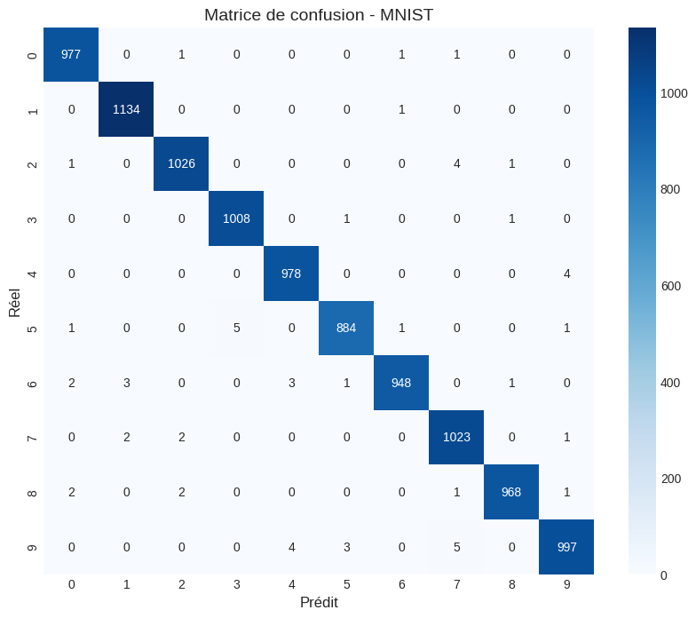
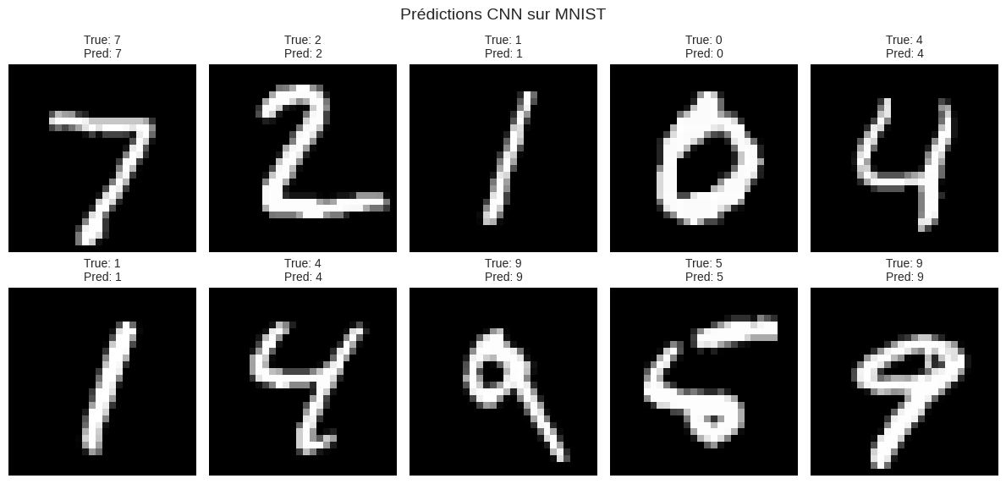
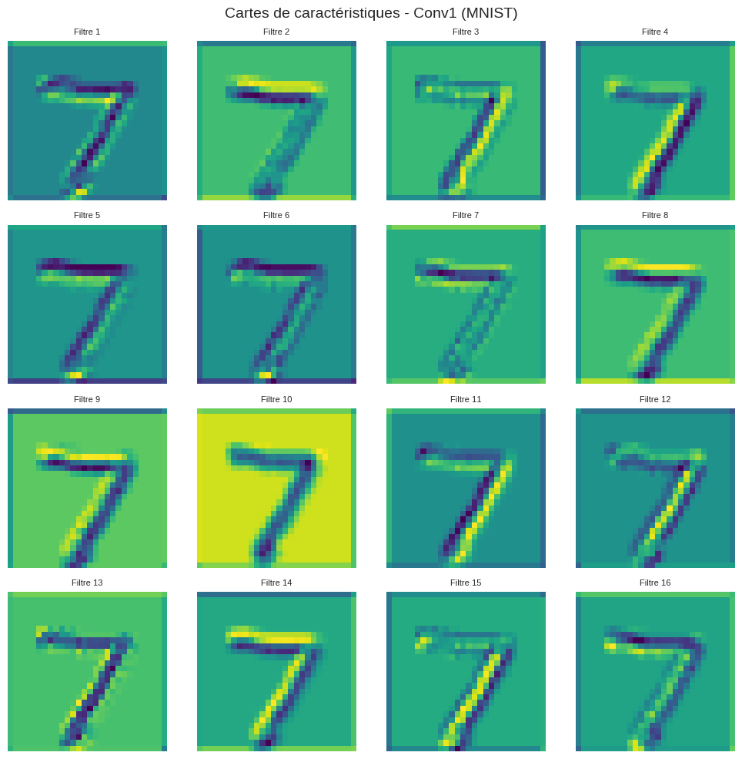
Partie II — CNN : Résultats & Feature Maps
20 époques · Accuracy test : 99.43 %
Feature Maps Conv1
Modèle | Architecture | Accuracy
MLP baseline | 1 couche, 128 neurones | 96.95 %
CNN ✓ | 3 blocs Conv + FC | 99.43 %
Gain CNN | — | +2.48 pts
Couche | Motif détecté
Conv1 | Bords simples, contours
Conv2 | Formes géométriques
Conv3 | Parties de chiffres
Notes:
Le gain +2.48 pts s'explique par l'exploitation de la structure spatiale. Montrer comment chaque filtre spécialise sa détection.

Slide 9
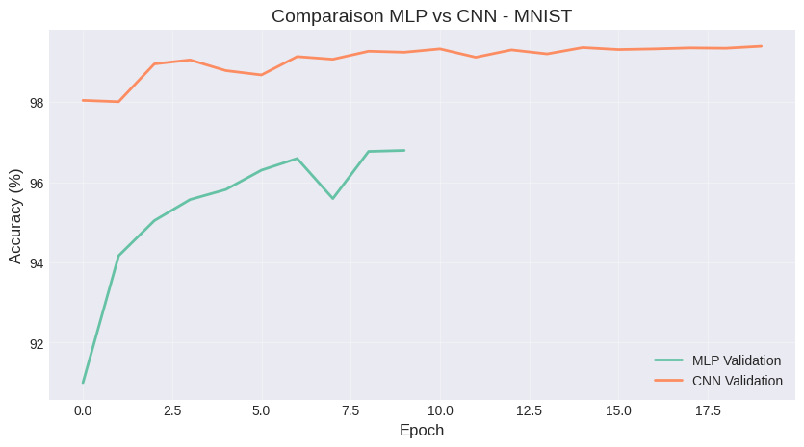
CNN — Influence des hyperparamètres
Padding · Stride · Pooling · Profondeur
Padding
Stride
MaxPool
Profondeur
Préserve les
dimensions spatiales
Contrôle le
sous-échantillonnage
Robustesse aux
translations
Richesse des
représentations
Critère | MLP baseline | CNN optimisé
Accuracy | 96.95 % | 99.43 %
Paramètres | ~50K | 422 474
Avantage | — | Structure spatiale
Configuration | Accuracy (%) | Δ vs baseline
Baseline (pad=1, stride=1, MaxPool, 32/64/128) | 98.88 | —
Sans padding (pad=0) | 98.91 | +0.03
Stride = 2 | 99.00 | +0.12
AvgPool à la place de MaxPool | 99.09 | +0.21
Plus de filtres (64/128/256) ✓ | 99.11 | +0.23
Notes:
Ces variations sont modérées sur MNIST (dataset simple). Sur des datasets plus complexes, ces choix seraient plus déterminants.

Slide 10
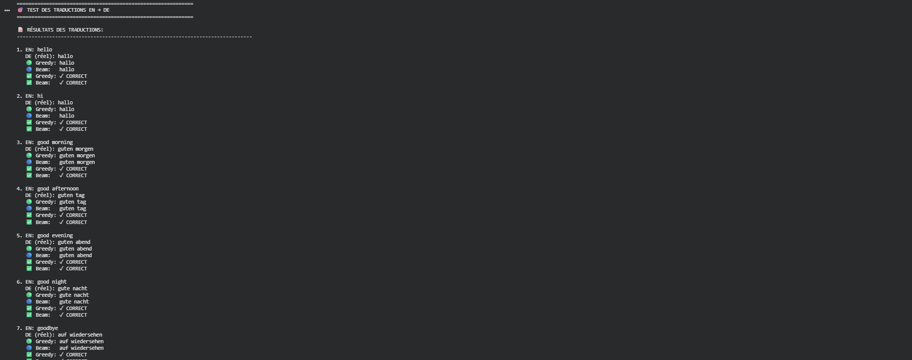
Partie III — Seq2Seq
Traduction automatique EN → DE avec mécanisme d'attention
Corpus
Architecture
Caractéristique | Valeur
Paires de phrases | 80
Vocabulaire EN | 104 mots
Vocabulaire DE | 107 mots
Longueur max | 12 tokens
Encodeur
GRU bidir.
2 couches
Attention
Bahdanau
α = softmax
Décodeur
GRU + ctxt
2 couches
Notes:
Expliquer le mécanisme d'attention : à chaque pas de décodage, le modèle 'regarde' tous les mots source avec des poids différents.

Slide 11
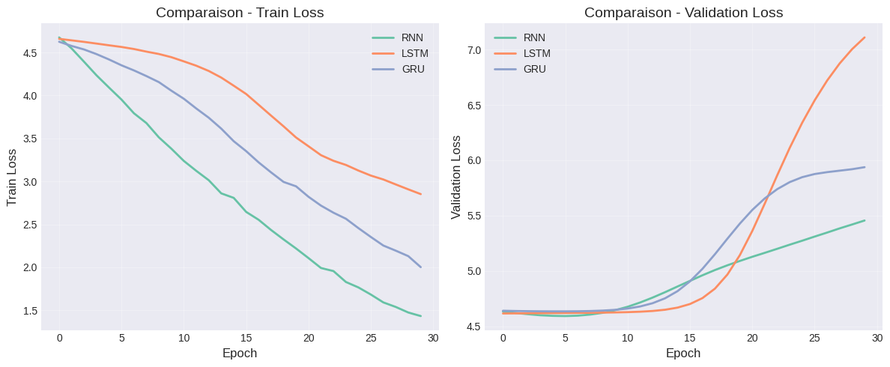
Seq2Seq — Résultats & Stratégies de décodage
80 époques · Teacher forcing 0.5 · Paramètres : 854 315
Exemples de traduction
EN (entrée) | DE cible | Prédiction | ✓
good morning | guten morgen | guten morgen | ✓
good night | gute nacht | gute nacht | ✓
how are you | wie geht es dir | wie geht es dir | ✓
i am fine | es geht mir gut | es geht mir gut | ✓
thank you | danke schön | danke schön | ✓
Stratégie | Description | Précision
Greedy Search | Token le plus probable à chaque pas | 75 % (15/20)
Beam Search k=3 | Explore 3 hypothèses en parallèle | 75 % (15/20)
RNN vs LSTM vs GRU
Modèle | Portes | Mémoire longue | Val Loss
RNN simple | Aucune | ❌ | 5.46
LSTM | 3 portes | ✅ | 7.11
GRU ✓ | 2 portes | ✅ | 5.94
GRU = bon compromis :
Mémoire longue + Convergence rapide + Moins de paramètres que LSTM
Notes:
GRU choisi pour son bon compromis. Beam Search n'améliore pas ici car le corpus est petit — sur un grand corpus, il ferait la différence.

Slide 12
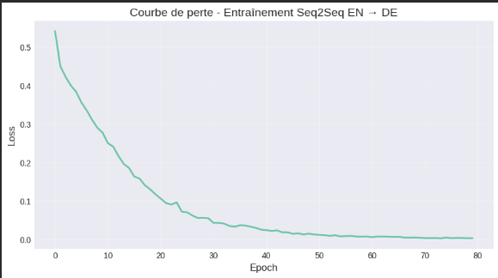
Comparaison RNN · LSTM · GRU
Courbes de perte et résultats de traduction
Critère | RNN | LSTM | GRU ✓
État interne | 1 (h) | 2 (h + cellule c) | 1 (h)
Portes | Aucune | 3 (entrée, oubli, sortie) | 2 (reset, update)
Vitesse | Rapide ⚡ | Lent 🐢 | Intermédiaire ⚖️
Notes:
Le GRU converge plus vite que le LSTM tout en conservant une bonne mémoire longue grâce à ses 2 portes.

Slide 13
Résultats synthétiques
Comparaison des trois architectures
98.84%
99.43%
75%
MLP — Breast Cancer
CNN — MNIST
Seq2Seq — EN→DE
Architecture | Dataset | Tâche | Performance | Params
MLP | Breast Cancer (569 éch.) | Classification binaire | 98.84 % | 14 818
CNN | MNIST (70 000 img.) | Classification 10 classes | 99.43 % | 422 474
Seq2Seq GRU | Corpus EN→DE (80 paires) | Traduction automatique | 75 % (15/20) | 854 315
Chaque architecture
est optimale pour la
structure de ses données.
Notes:
Synthèse clé : l'adéquation architecture-données est le message principal. Pas de silver bullet.

Slide 14

Conclusion & Perspectives
Ce que nous avons réalisé
Perspectives
Exploration et préparation de 3 datasets réels
Transformers
Implémentation de MLP, CNN, Seq2Seq avec PyTorch
Architecture Attention-only
pour la traduction
Entraînement avec BatchNorm, Dropout, Adam, ReduceLROnPlateau
Transfer Learning
Évaluation rigoureuse : accuracy, F1, matrices de confusion
ResNet, EfficientNet
pour la vision
Visualisation des cartes de caractéristiques (CNN)
Comparaison RNN / LSTM / GRU / Greedy / Beam Search
Datasets plus larges
Valider la scalabilité
des modèles
Notes:
Conclure sur l'adéquation architecture-données. Ouvrir sur les Transformers comme suite naturelle.

Slide 15
Merci pour votre attention
Questions ?
98.84%
99.43%
75%
MLP
CNN
Seq2Seq
JOUICHAT Khadija · Mme. HIDILA Zineb · IIAD 2025–2026

